Slide 1
«Автоматизация поставленных звуков с применением STEM технологий»
Учителя-логопеды
МОУ «СОШ имени М.Ю. Лермонтова» корпус 1-18 Сметанникова Виктория Раильевна
Митрофанова Анастасия Сергеевна

Slide 2

Что такое STE(A)M-технология?
Появилась в 2000гг.
Science - наука
Technology - технология
Engineering - инженерное дело
Arts - искусство
Mathematics - математика

Slide 3


Slide 4

КОНЦЕПЦИЯ
Проект – основной вид деятельности.
Ведущие вопросы:
«Что будет, если…»;
«Что (как) сделать, чтобы…».
Продукт, как результат деятельности.
Междисциплинарный подход.
Естественные науки и технические дисциплины – в приоритете.

Slide 5

ПРЕИМУЩЕСТВА
Развитие взаимодействия;
Развитие критического мышления;
Активизация познавательных процессов;
Поддержка активности и самостоятельности;
Развитие речи и интеллекта.

Slide 6
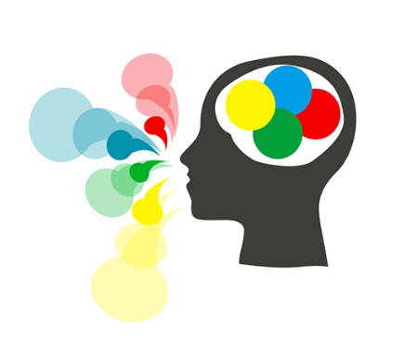
STEAM-технологию можно использовать для коррекции:
Звукопроизношения;
Фонематики;
Лексико-грамматической стороны;
Связной речи.

Slide 7
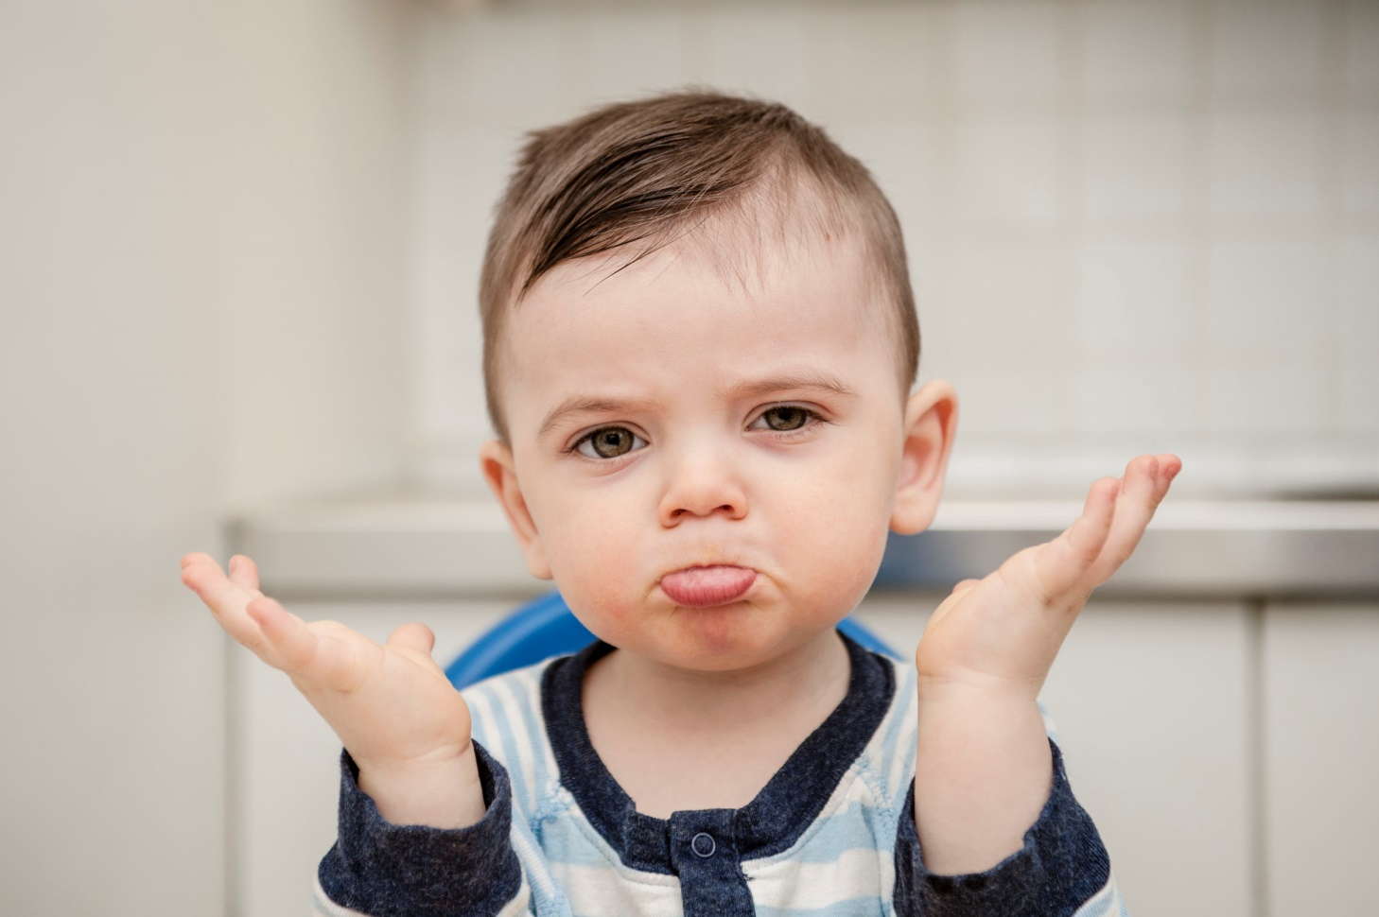
Наряду с речевыми проблемами, у детей наблюдается:
Нарушение ВПФ;
Моторная неловкость;
Отсутствие активности и интереса к занятиям;
Неумение выстраивать конструктивное взаимодействие со сверстниками.

Slide 8
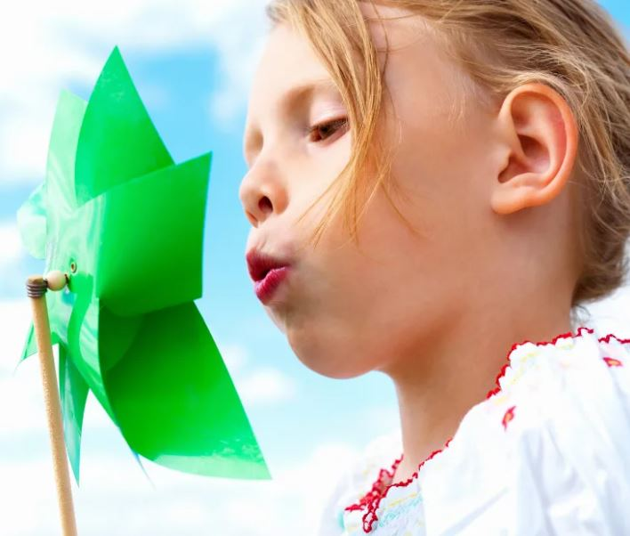
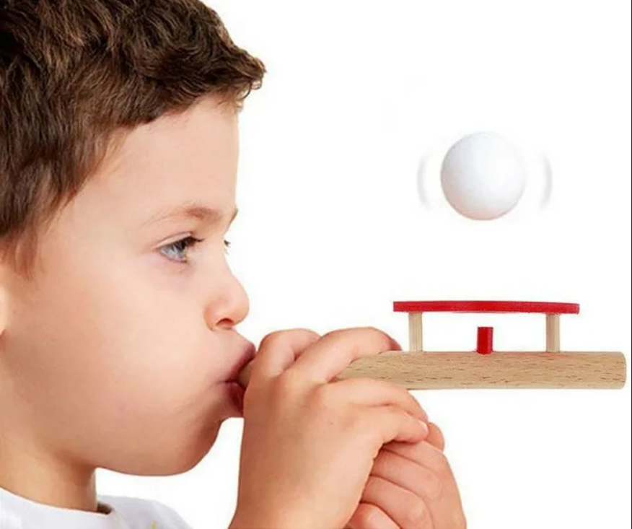
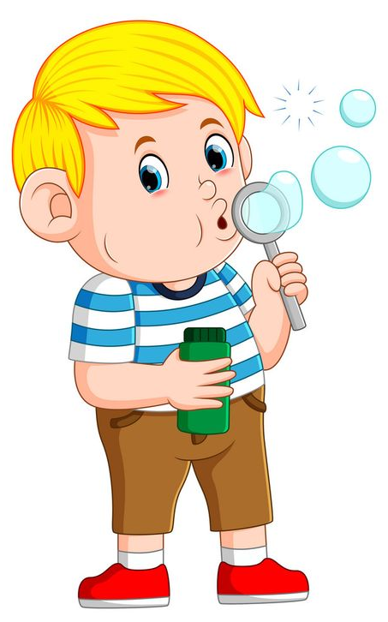

Пример STEM-подхода в логопедии

Slide 9

МОДУЛИ
Математическое развитие
Эксперименты с живой и неживой природой
Дидактическая система Фрёбеля
Робототехника
LEGO-конструирование.
Мультистудия «Я творю мир»

Slide 10

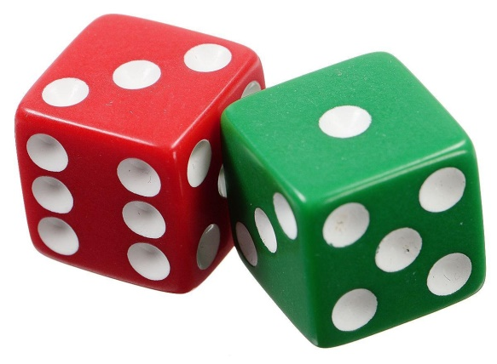
МАТЕМАТИЧЕСКОЕ РАЗВИТИЕ
Весёлый счёт
Лого-примеры

Slide 11


Эксперименты с живой и неживой природой
Фонетические опыты
Лаборатория звуков

Slide 12
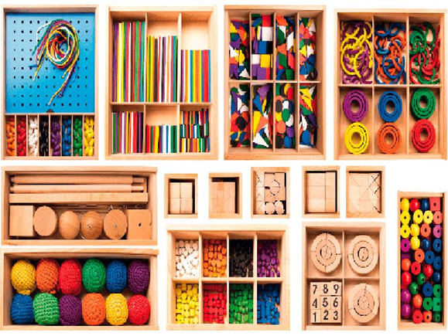
ДАРЫ ФРЁБЕЛЯ

Slide 13
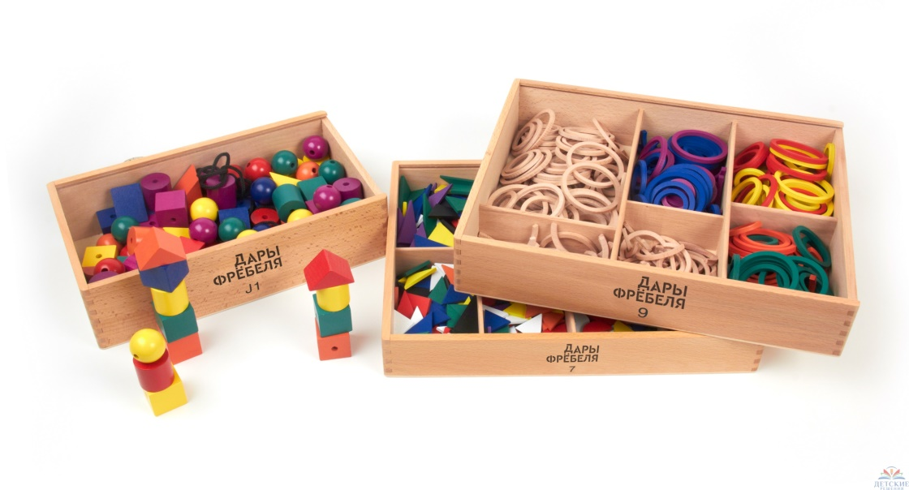
Дидактическая система Ф.Фрёбеля
Шерстяные (текстильные) мячики на нитках;
Основные тела;
Восемь маленьких кубиков, объединенных в один большой «куб из кубиков»;
Восемь плашек в виде прямоугольных брусков, которые складываются в куб - «куб из брусков»;
Кубики и призмы;
Кубики, столбики, кирпичики.

Slide 14
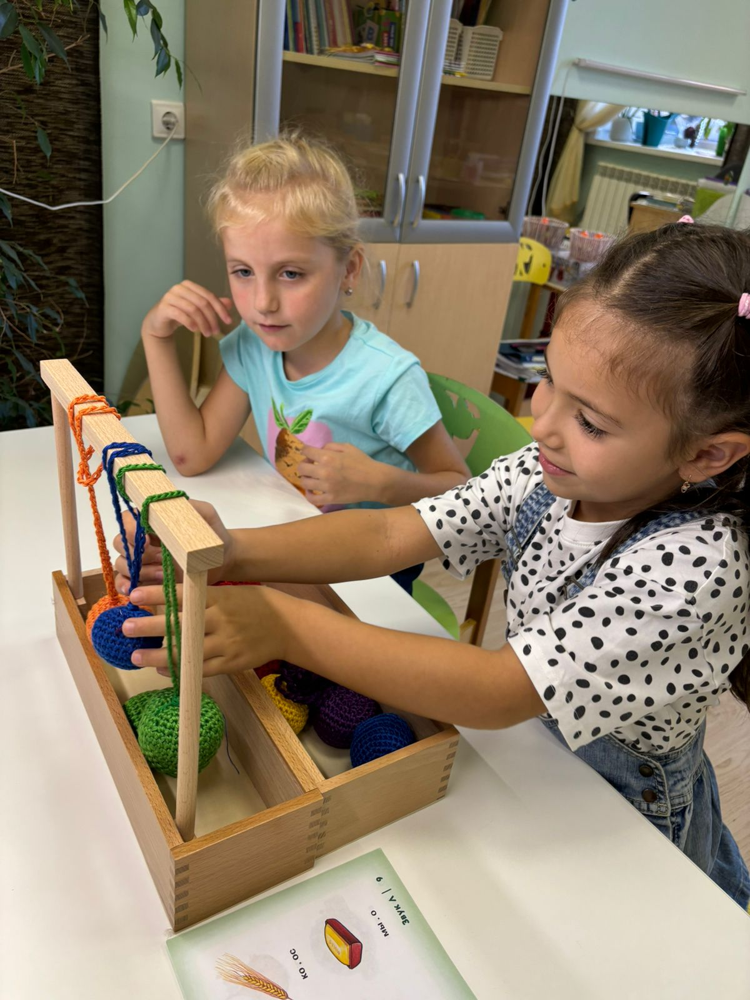
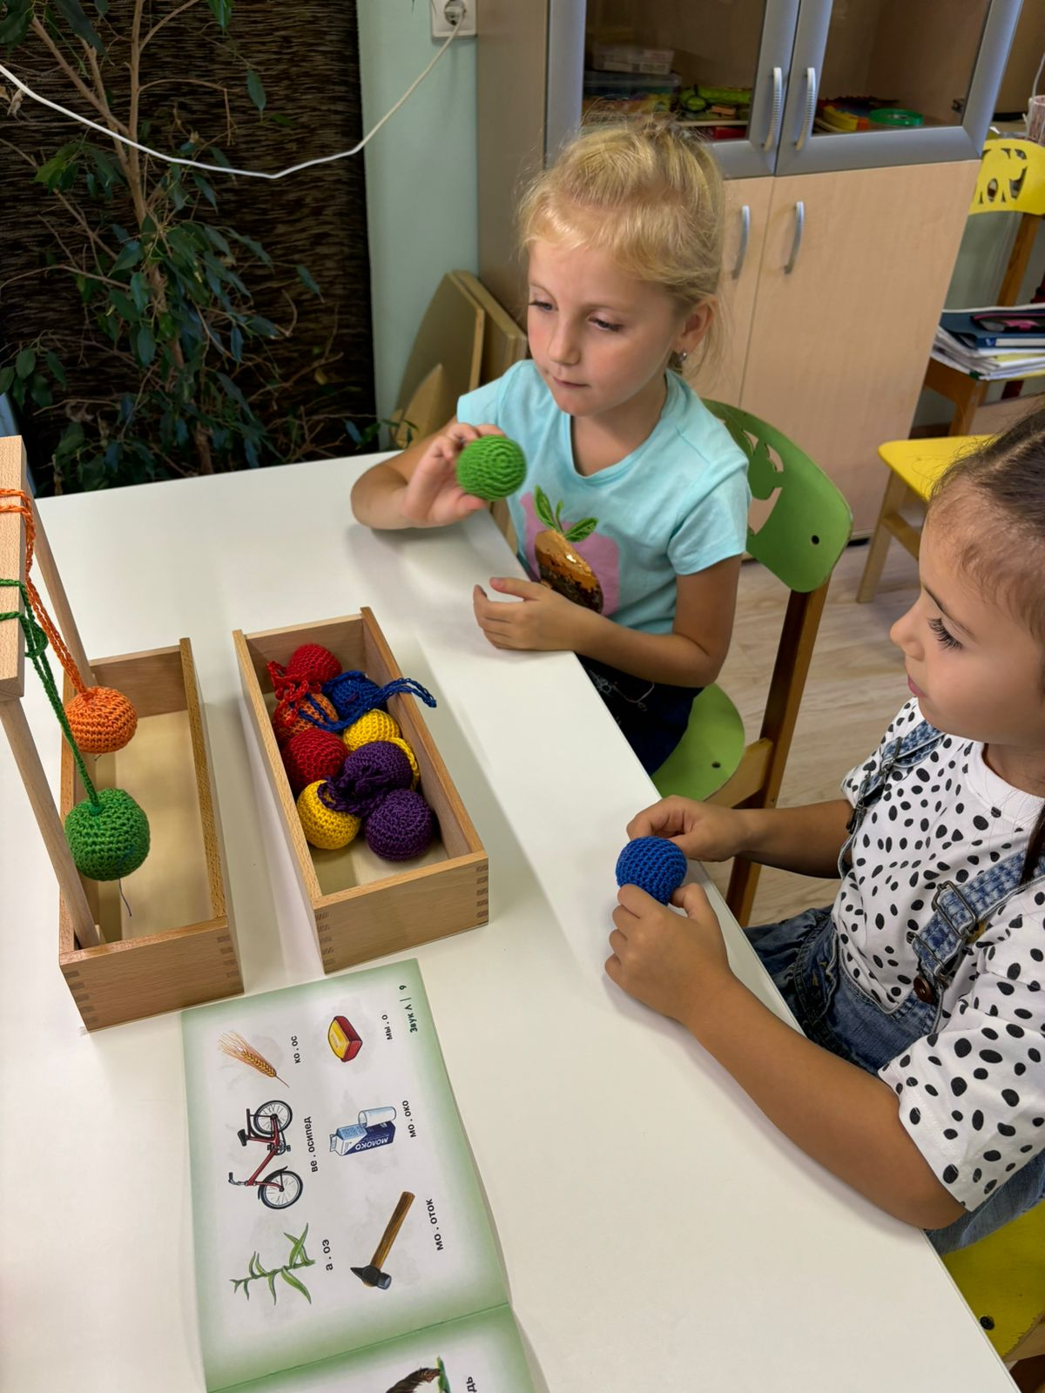
ДАРЫ ФРЁБЕЛЯ

Slide 15
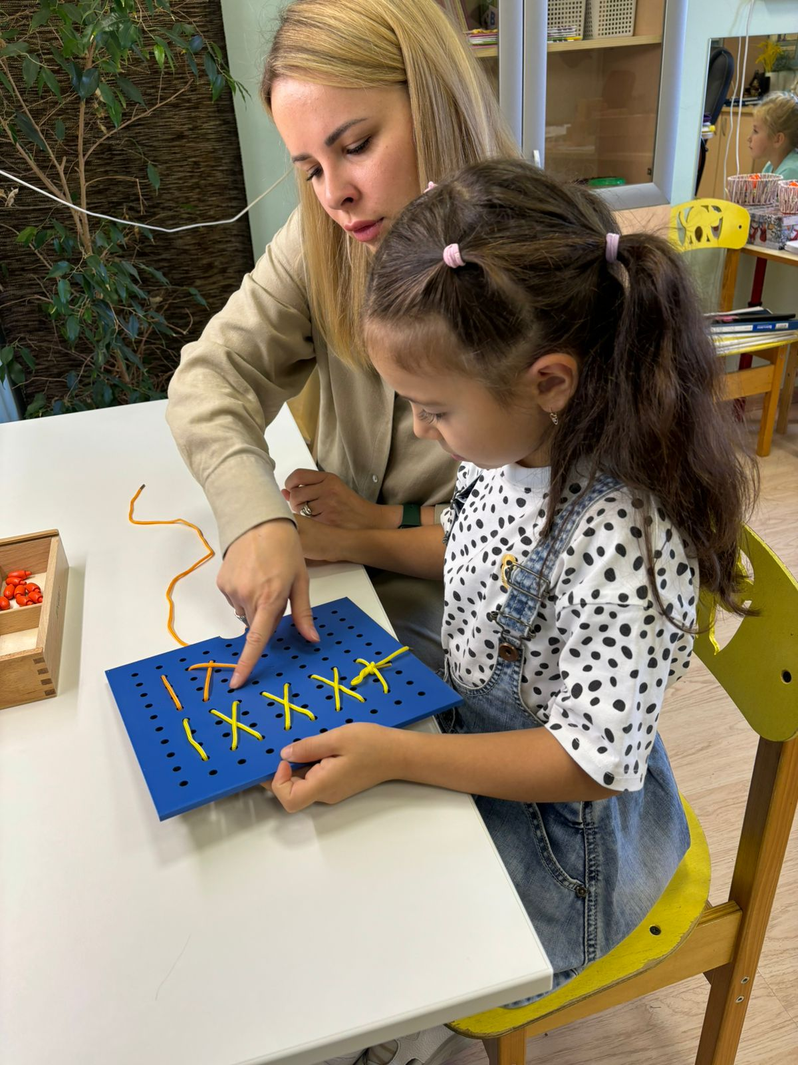
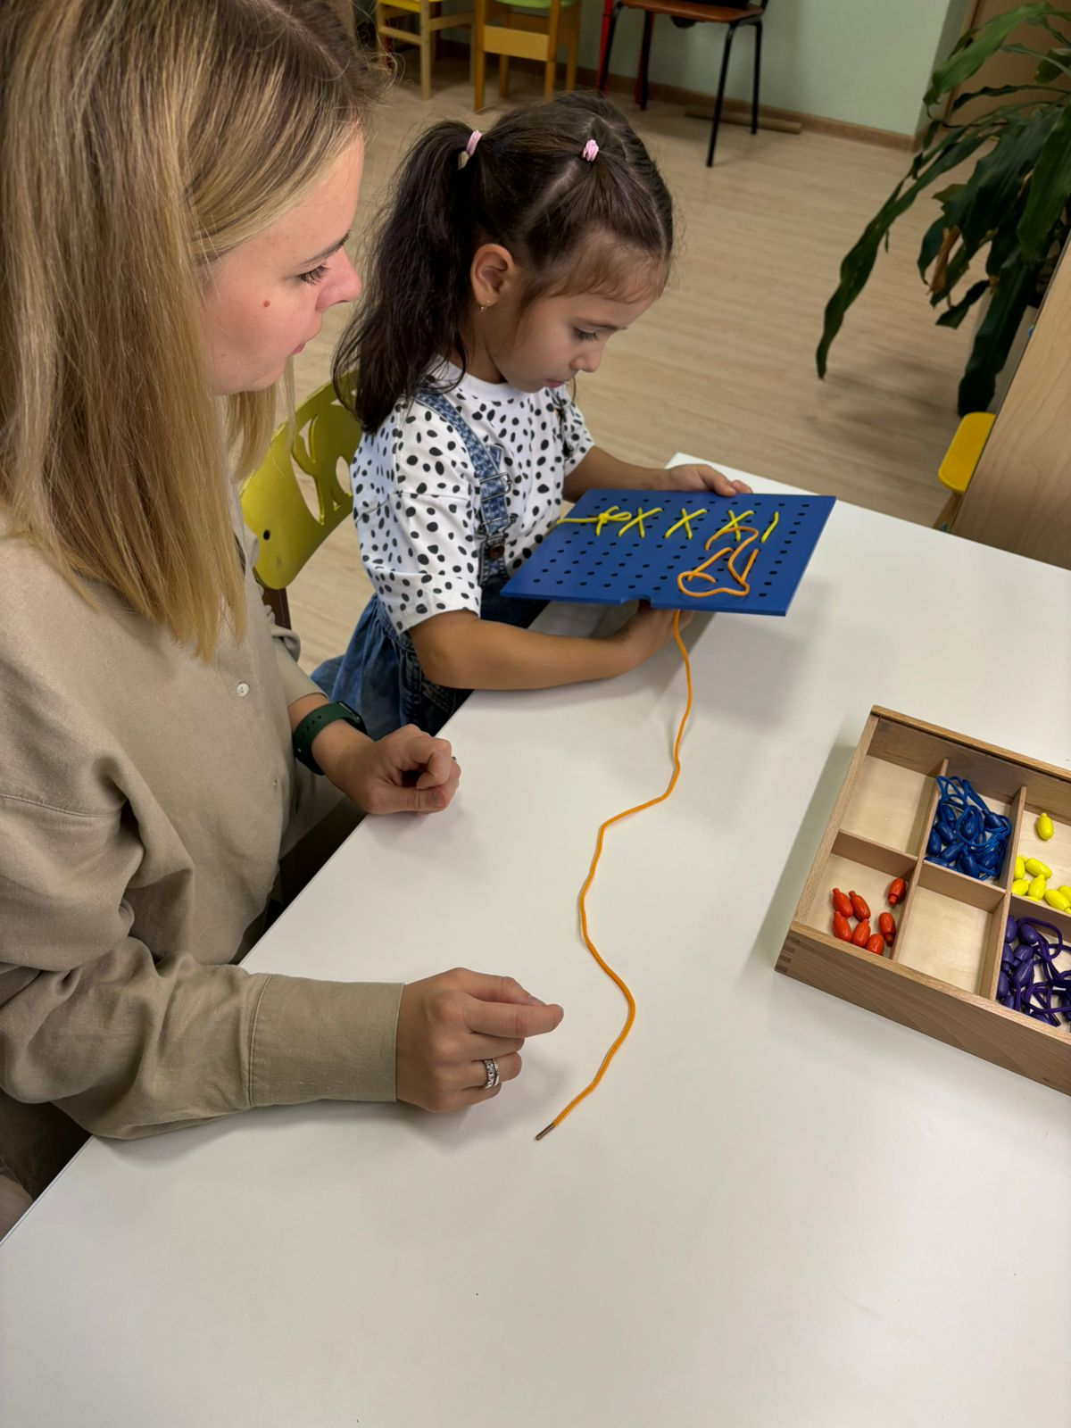
ДАРЫ ФРЁБЕЛЯ

Slide 16
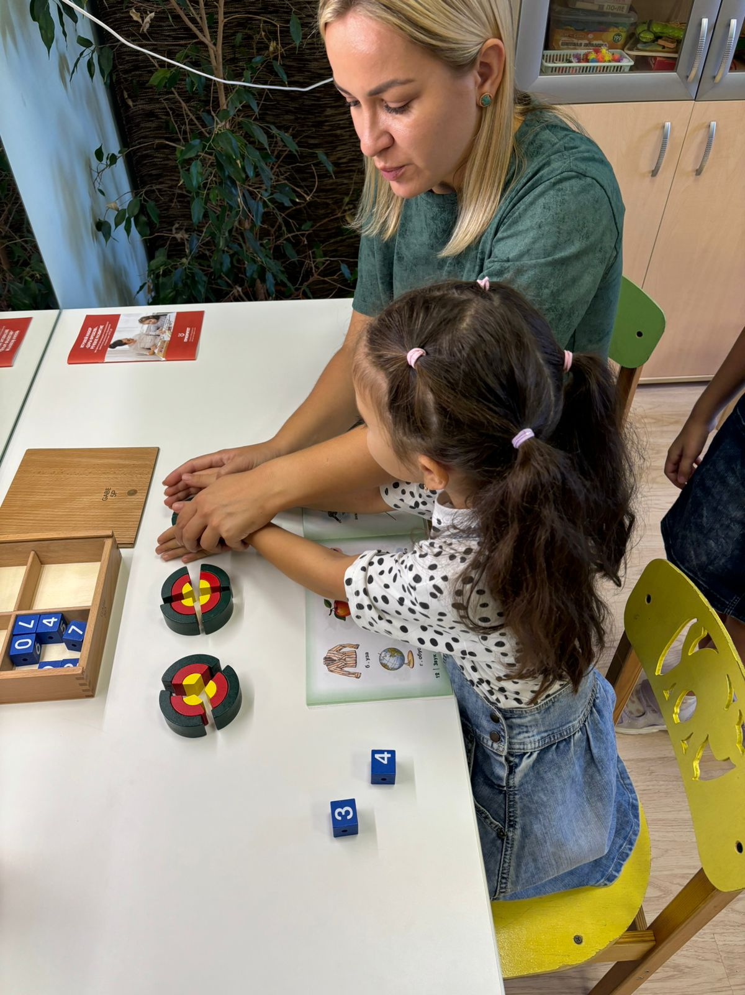
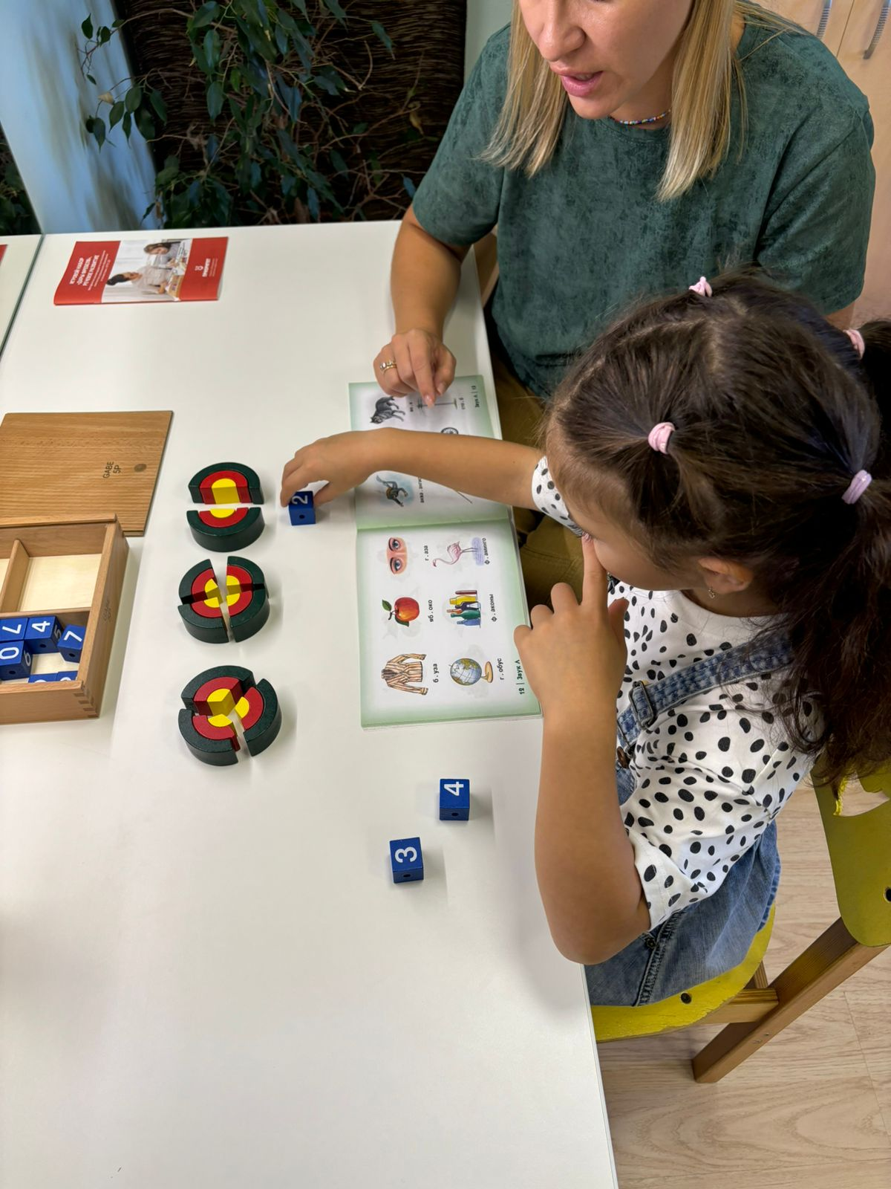
ДАРЫ ФРЁБЕЛЯ

Slide 17
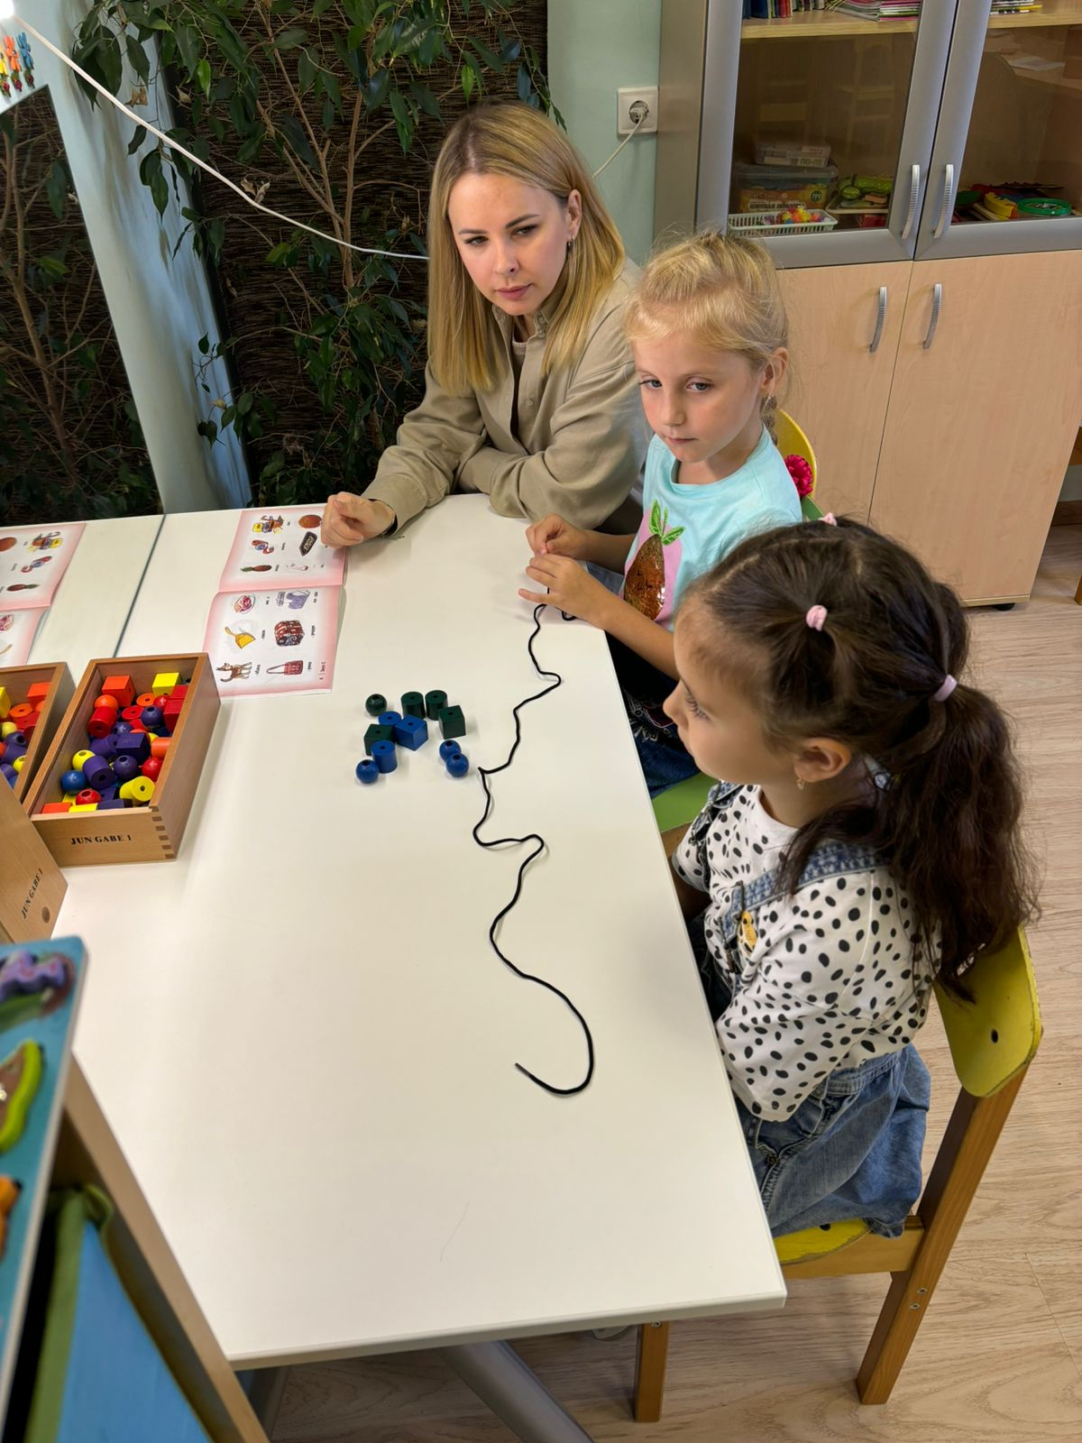
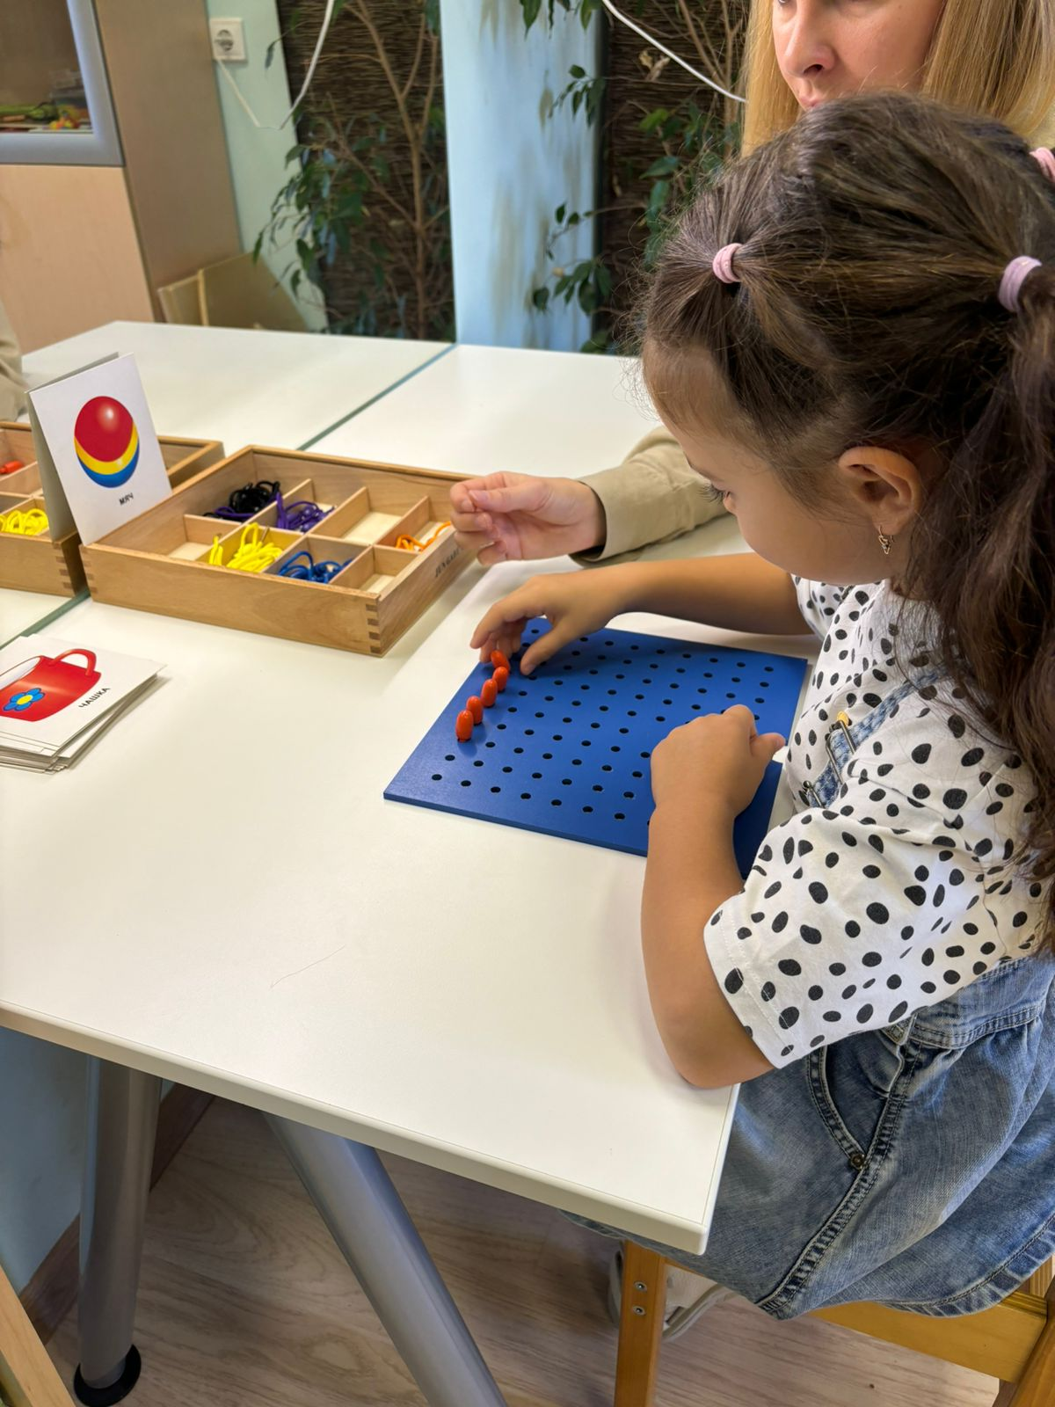
ДАРЫ ФРЁБЕЛЯ

Slide 18
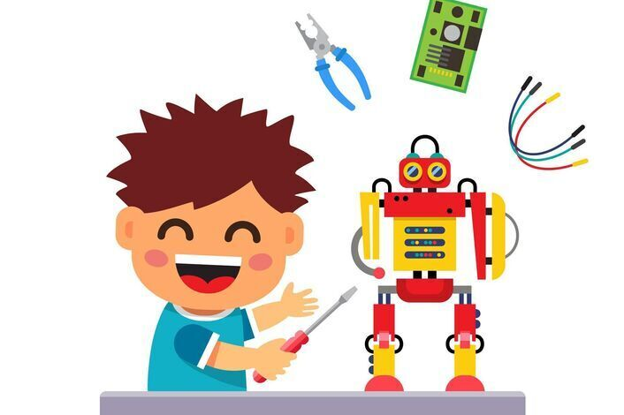
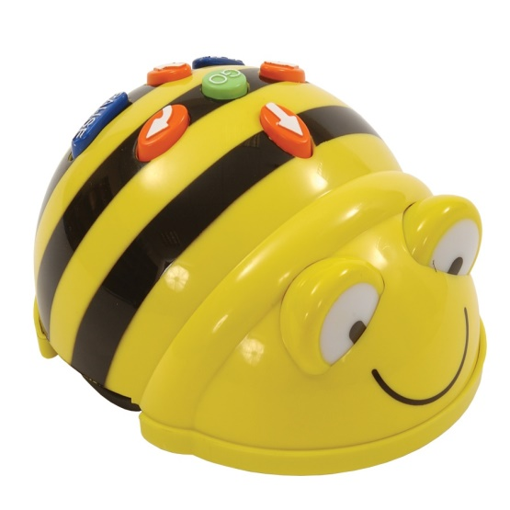
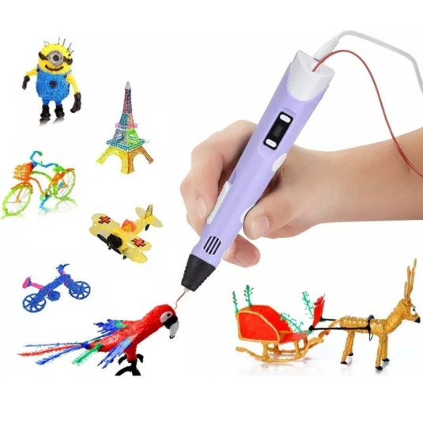
РОБОТОТЕХНИКА
Мини-робот «Умная пчела»
3D ручка

Slide 19
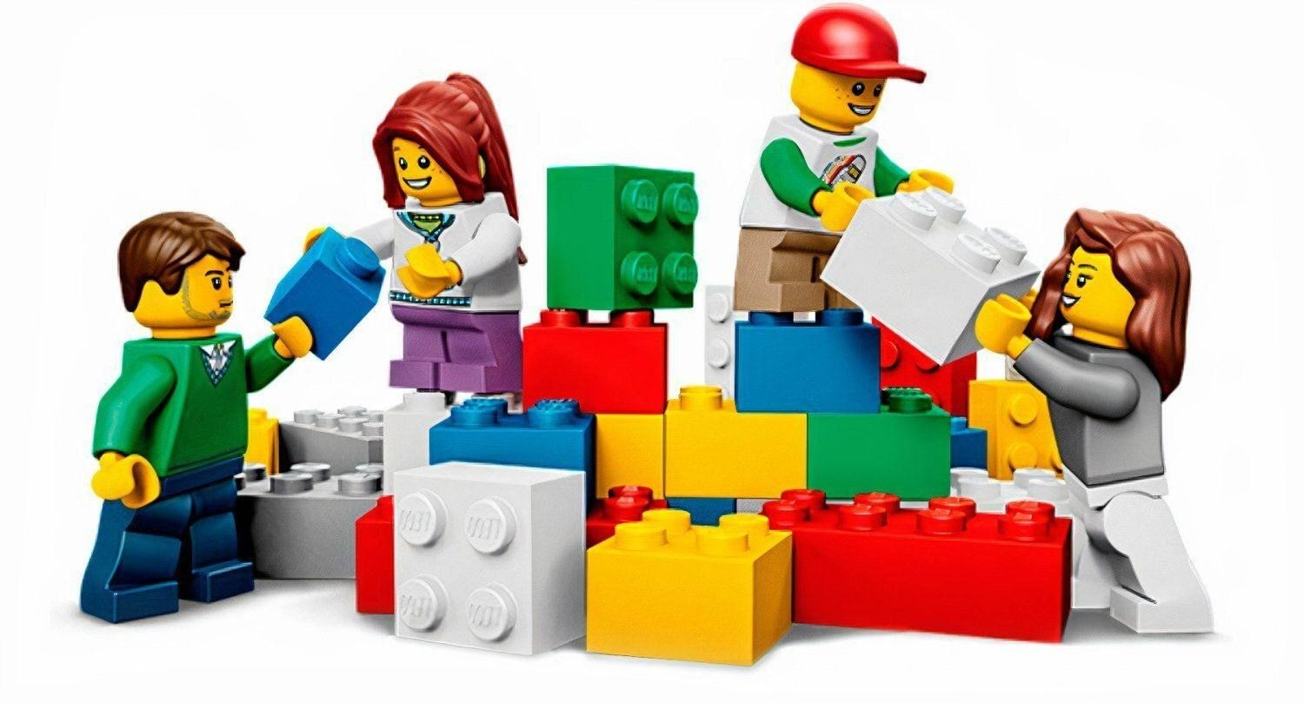
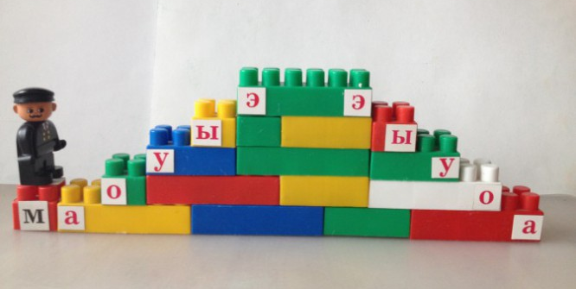
LEGO-КОНСТРУИРОВАНИЕ
Звуковой коврик
Волшебные кубики
Башенки

Slide 20
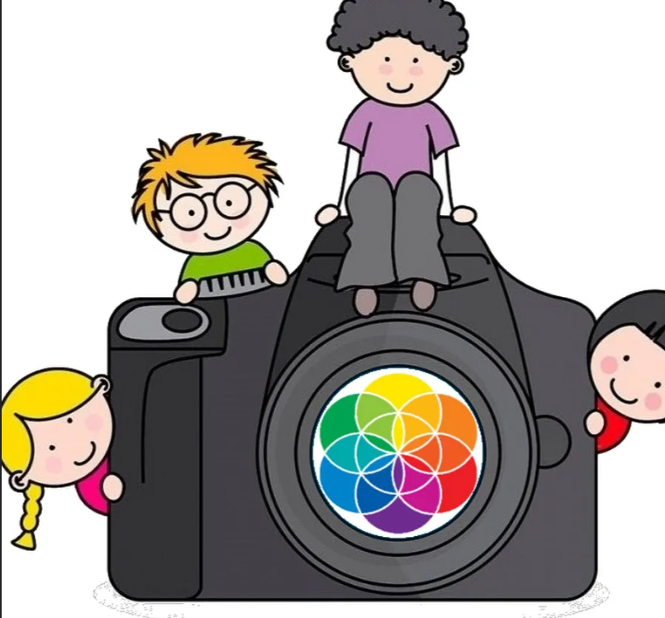
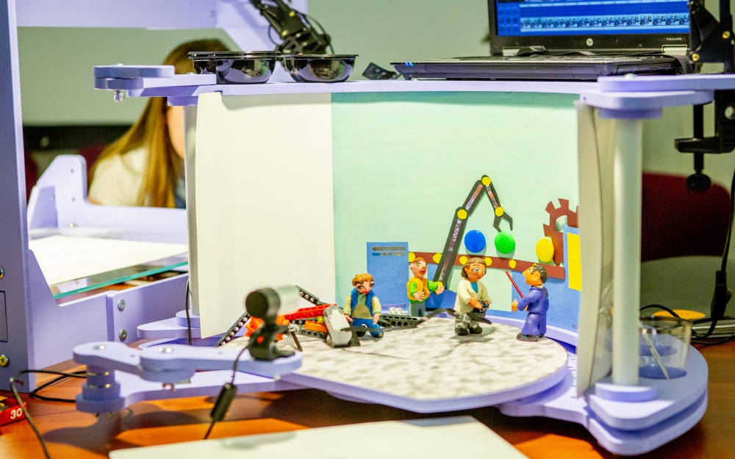
МУЛЬТИСТУДИЯ «Я ТВОРЮ МИР»
Скороговорки
Стихотворения
Короткие истории

Slide 21
Спасибо за внимание!

